Slide 1
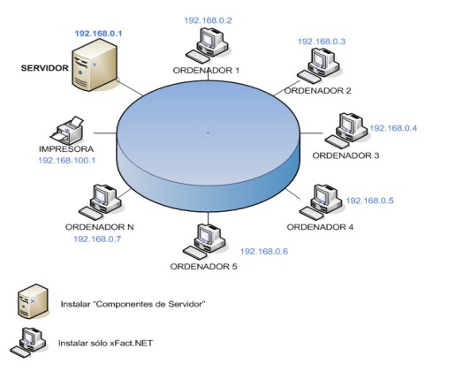
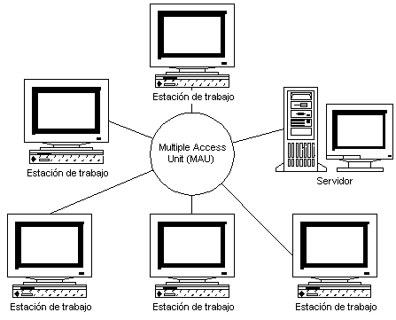
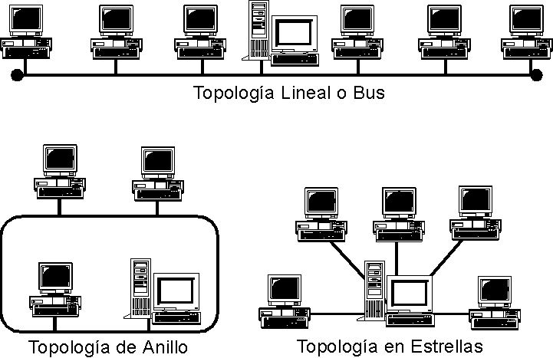
TOPOLOGÍAS DE RED
Cuando se menciona la topología de redes, se hace referencia a la forma geométrica en que están distribuidas las estaciones de trabajo y los cables que las conectan. Su objetivo es buscar la forma más económica y eficaz de conexión para, al mismo tiempo, aumentar la fiabilidad del sistema, evitar los tiempos de espera en la transmisión, permitir un mejor control de la red y lograr de forma eficiente el aumento del número de las estaciones de trabajo.

Slide 2
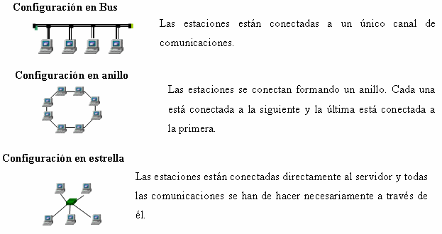

Slide 3
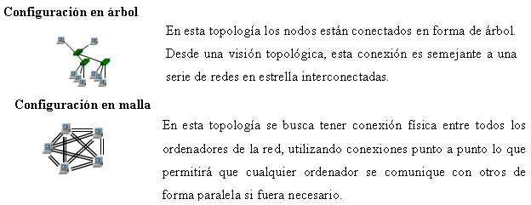

Slide 4
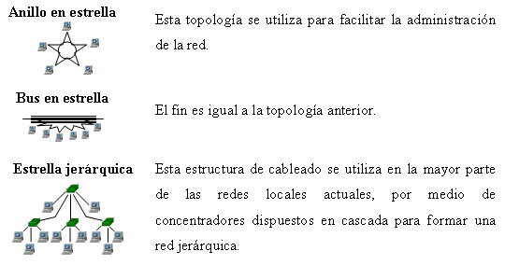
Aunque no son las más comunes también existen otras topologías generadas por las combinaciones entre las ya mencionadas anteriormente como es el caso de:

